Slide 1

열정을 가진 자들이 모여 세상을 개척한다
심화반 Week 3.
Optimization & Regularization
Presenter: Daehyun Kim
GDG Campus Korea
MODULABS AI/SW Lab.

Slide 2
01
Optimzation

Slide 3
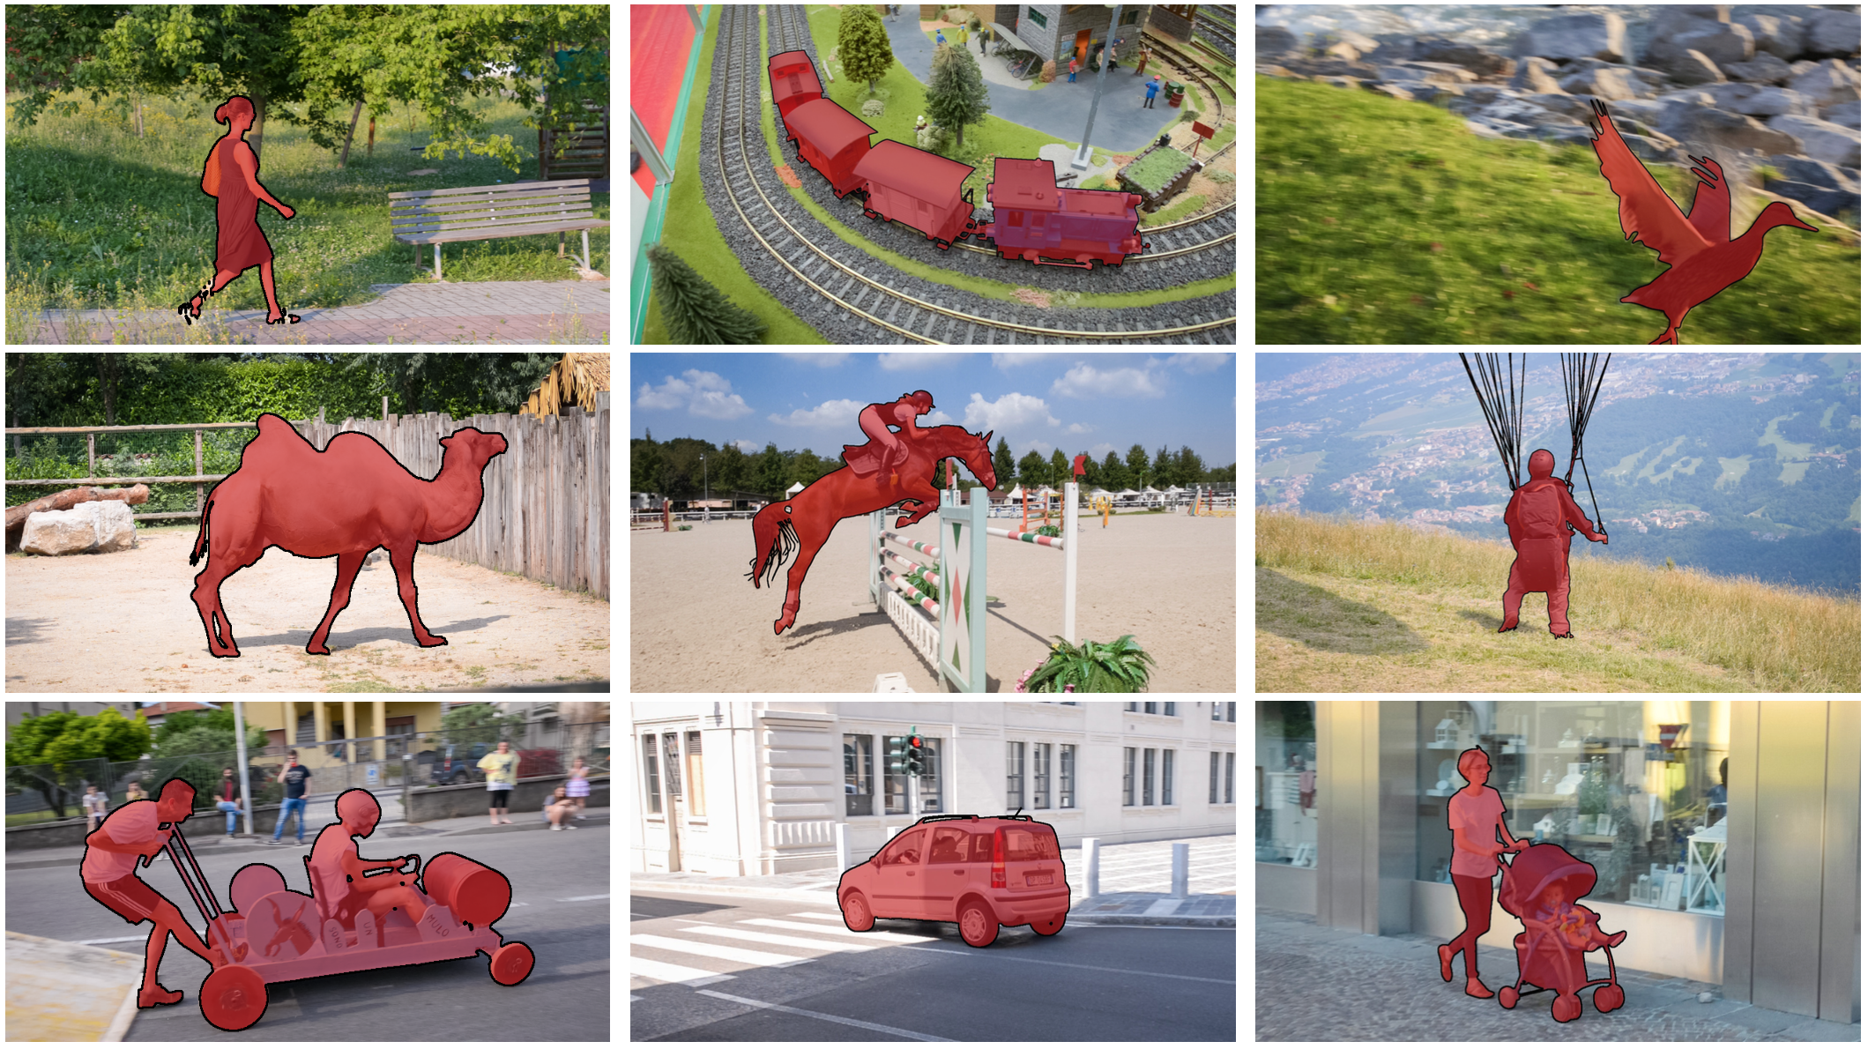
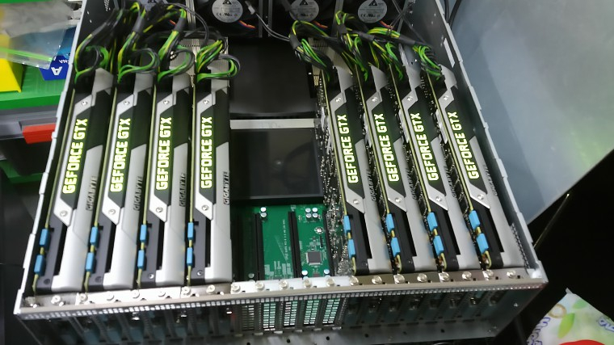
PNP
PASSSION & PIONEER
Optimization
Dataset and batch size
모델은 큰 데이터셋을 어떻게 학습할까?
하드웨어의 한계 때문에 모든 데이터를 한번에 올리기 힘든 단점 존재
데이터를 나눠서 모델에 학습시키는 mini-batch 방식으로 학습

Slide 4
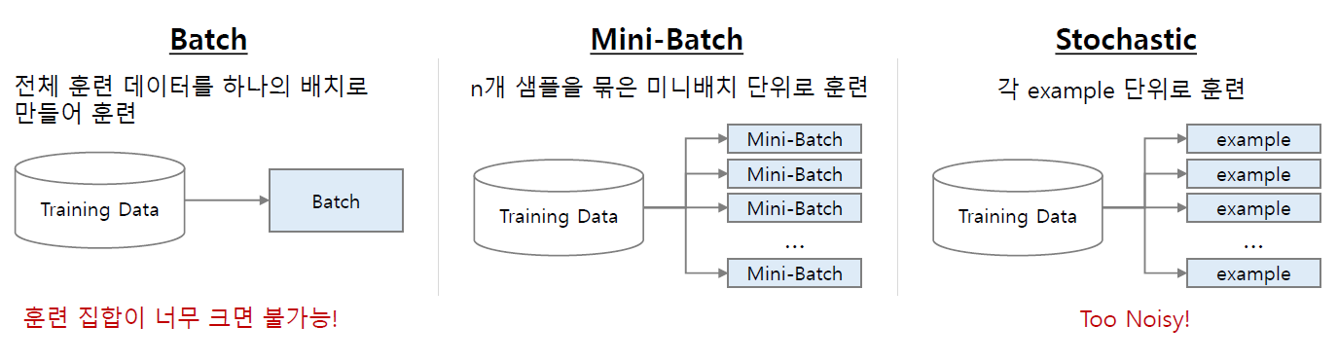
PNP
PASSSION & PIONEER
Optimization
Dataset and batch size
거의 유사하다.

Slide 5
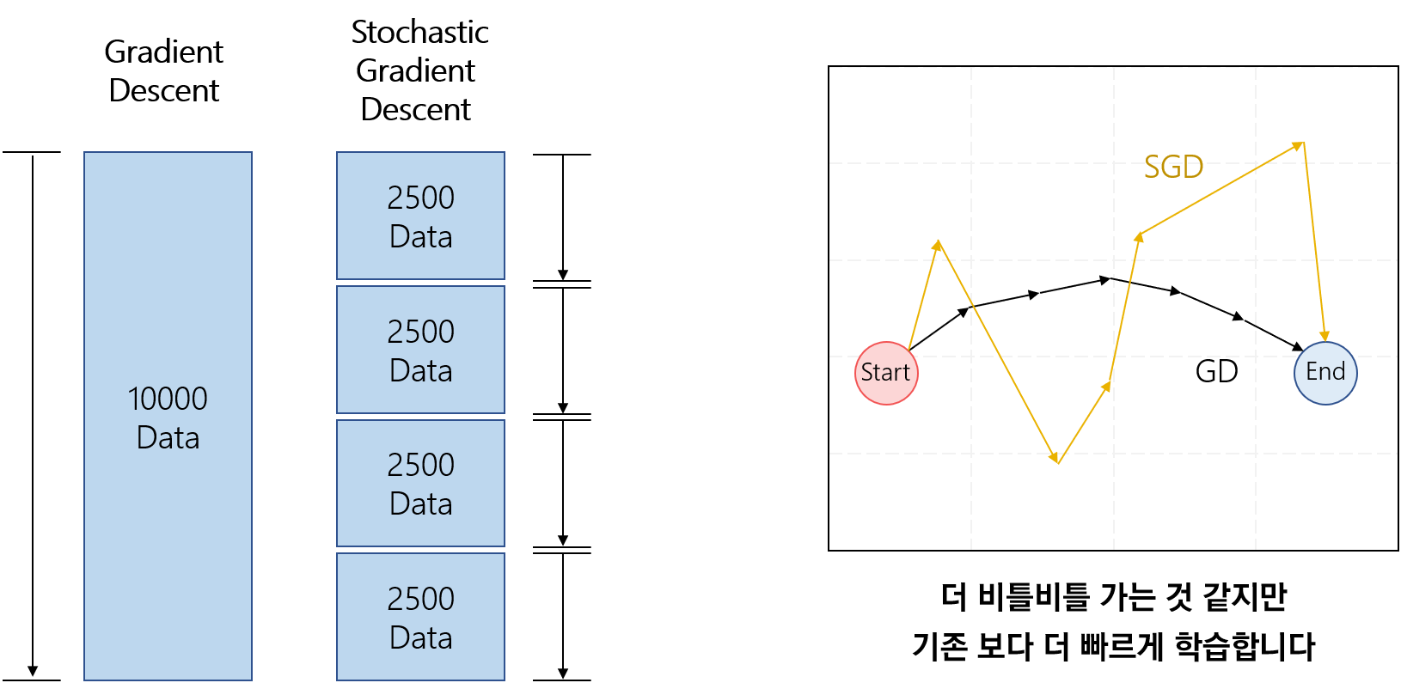
PNP
PASSSION & PIONEER
Optimization
Optimizer
Model 에서 Loss Function (손실함수)를 최소화 할수 있도록 모델의 Parameter를
조정하는 알고리즘, 모델이 Task를 수행하는데 가장 효율적인 parameter 집합을 찾는걸 목표

Slide 6
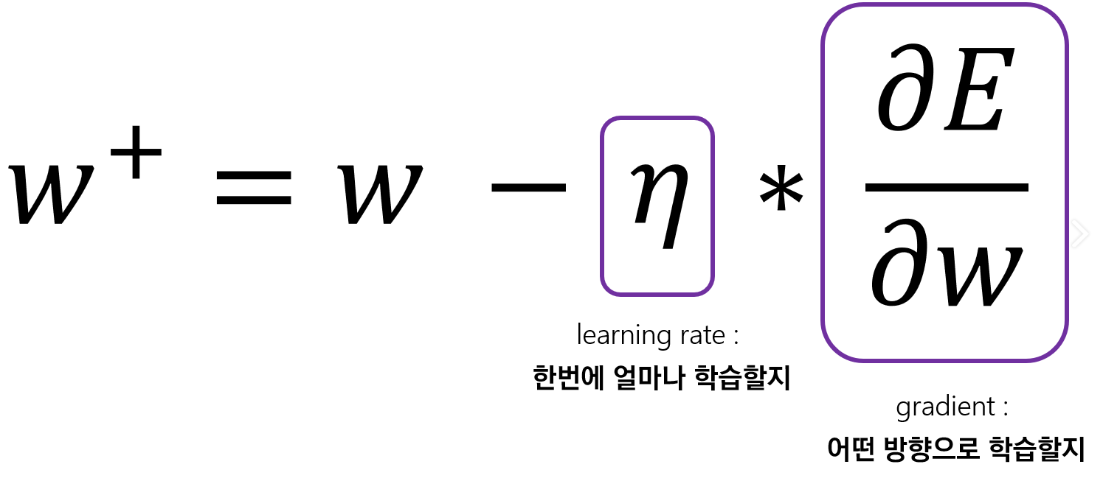
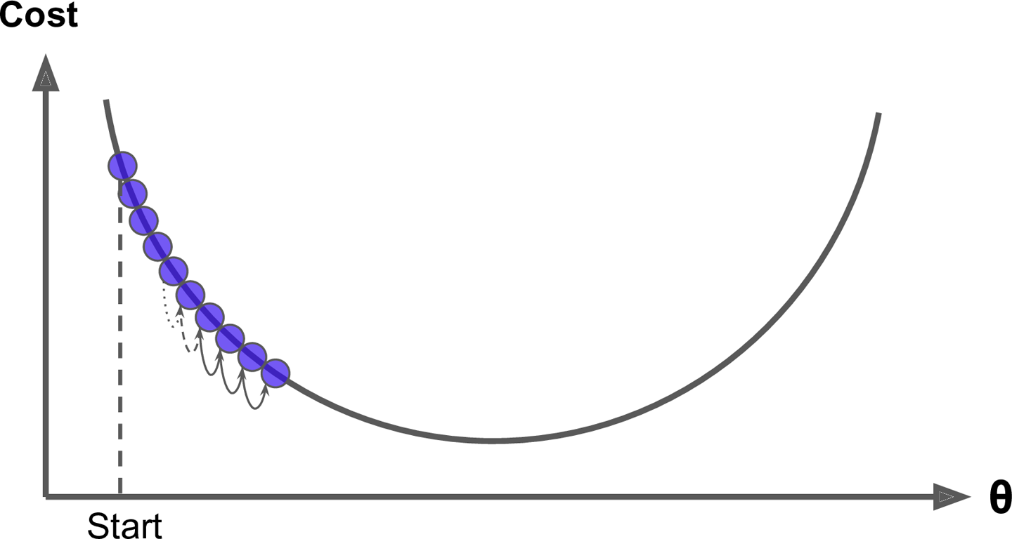
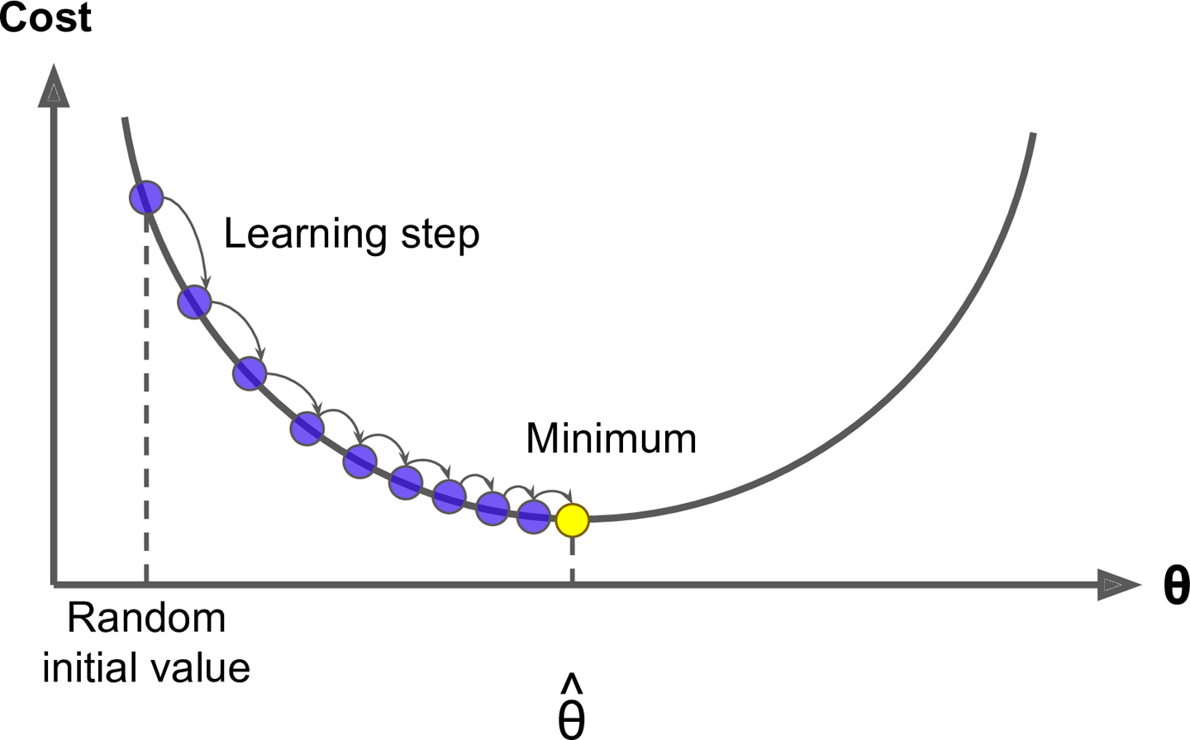
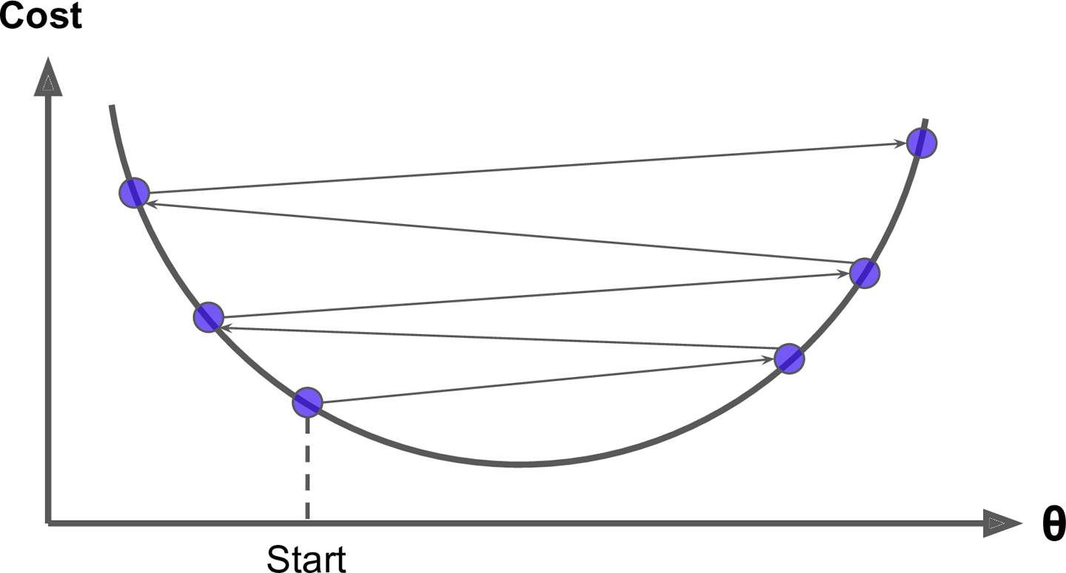
PNP
PASSSION & PIONEER
Optimization
Optimizer
Learning rate에 따라서 모델의 학습 결과가 달라진다.
Too Low
Proper
Too High
https://github.com/ilguyi/optimizers.numpy

Slide 7
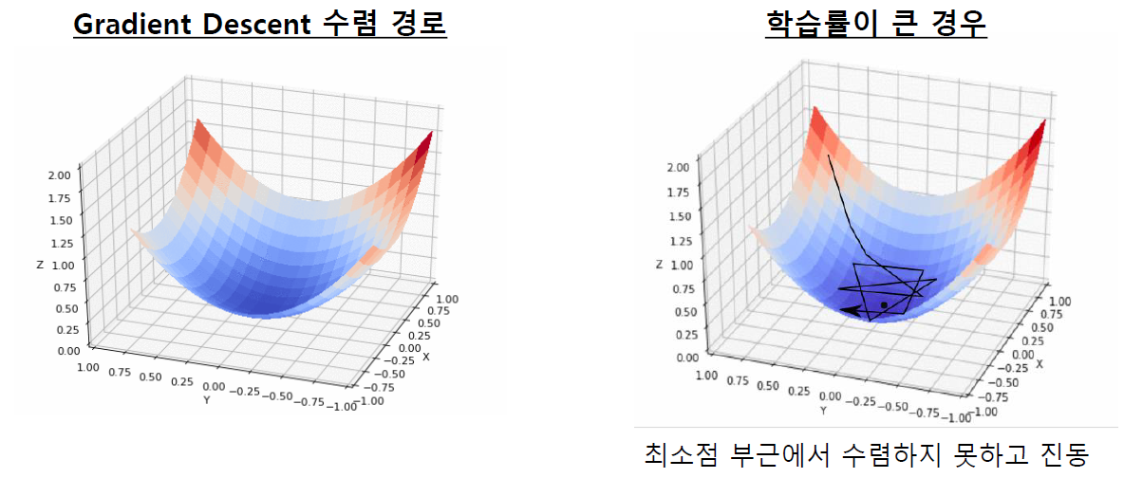
PNP
PASSSION & PIONEER
Optimization
Optimizer - SGD
SGD는 각 반복에서 무작위로 선택한 하나의 데이터 샘플에 대한 Loss(손실)의 Gradient를
계산 & parameter를 학습, 특히 대규모의 데이터 세트에서 용의하다.
SGD는 Gradient에만 의존해 최적화

Slide 8
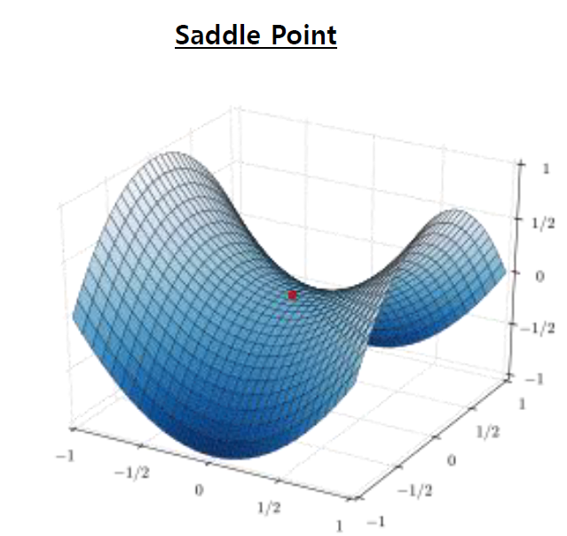
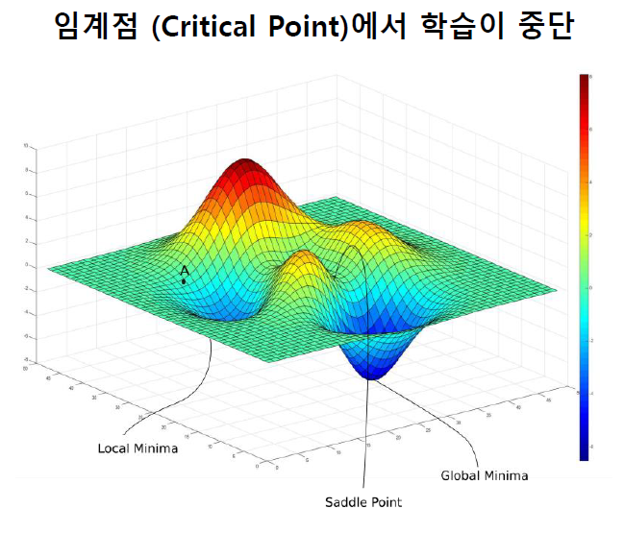
PNP
PASSSION & PIONEER
Optimization
Optimizer - SGD
Saddle Point 나 Local Minima에서 잘 탈출하지 못함

Slide 9
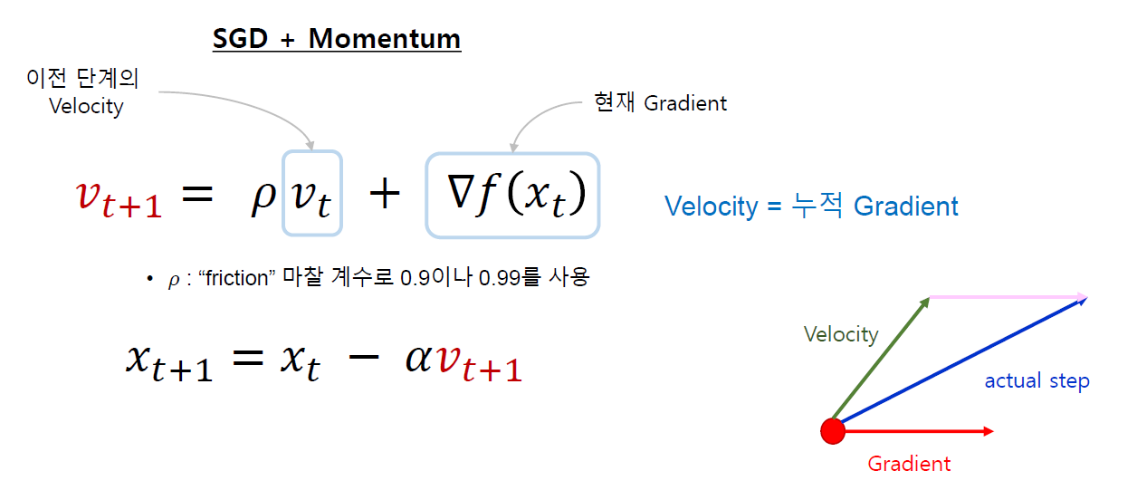
PNP
PASSSION & PIONEER
Optimization
Optimizer - SGD + Momentum

Slide 10
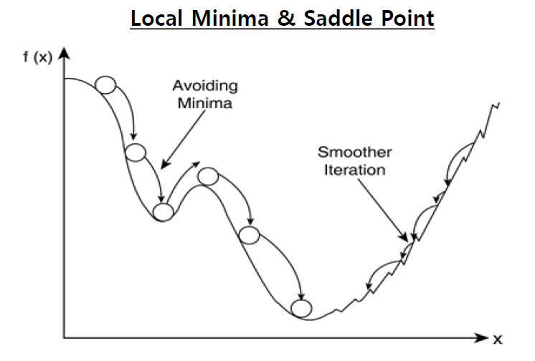
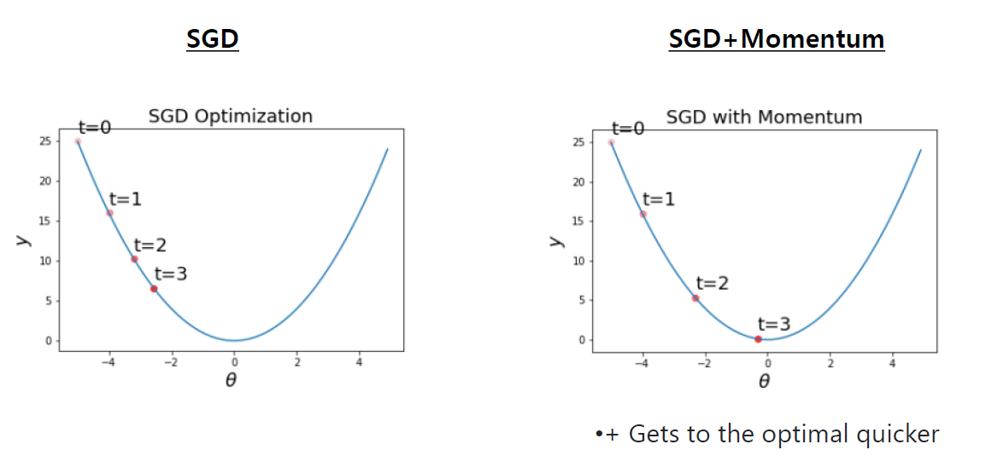
PNP
PASSSION & PIONEER
Optimization
Optimizer - SGD + Momentum
Momentum의 도움으로 조금 더 부드럽게 학습할 수 있다.
http://www.thushv.com/deep-learning/a-practical-guide-to-understanding-stochastic-optimization-methods-workhorse-of-machine-learning/

Slide 11
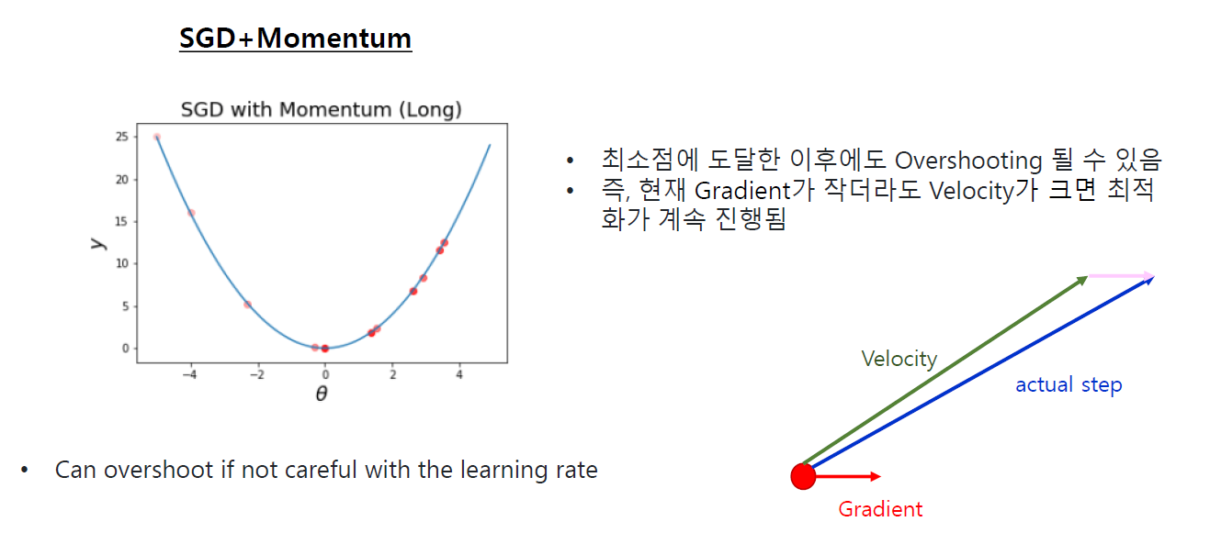
PNP
PASSSION & PIONEER
Optimization
Optimizer - SGD + Momentum

Slide 12
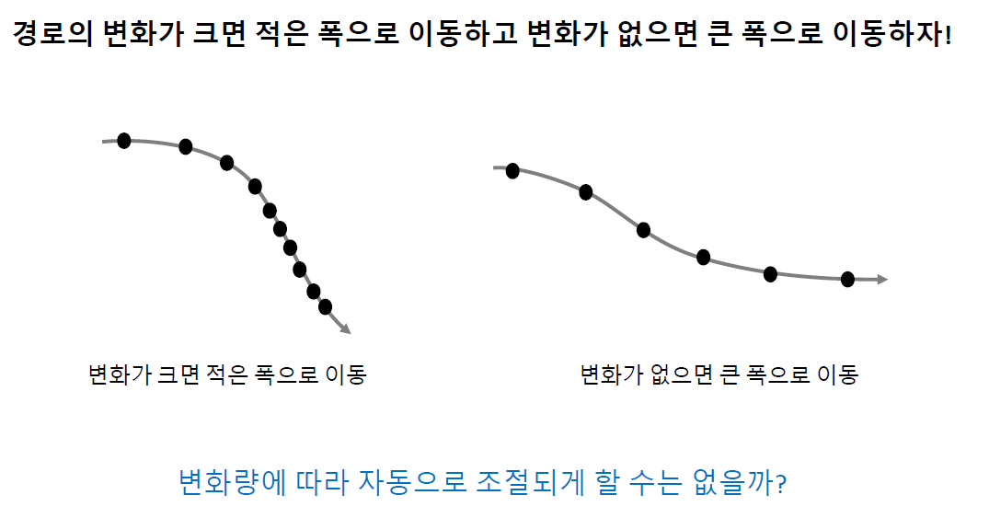
PNP
PASSSION & PIONEER
Optimization
Optimizer - AdaGrad

Slide 13
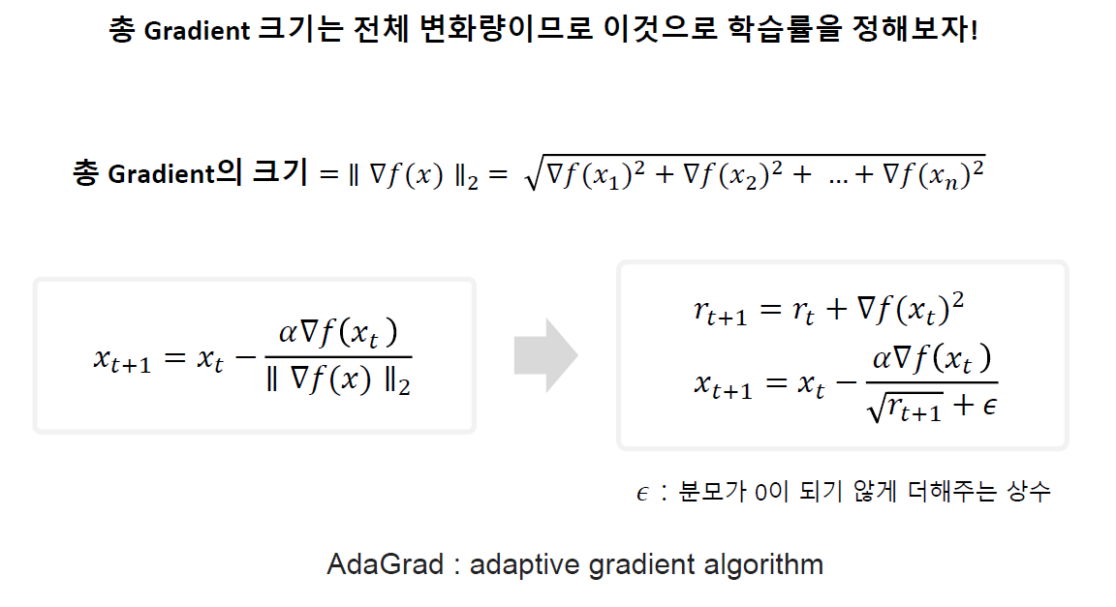
PNP
PASSSION & PIONEER
Optimization
Optimizer - AdaGrad
총 Gradient 값 이용 각각 Learning rate를 가지는 효과

Slide 14
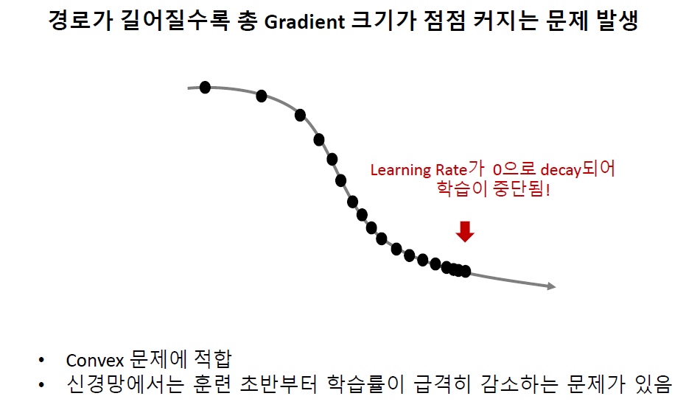
PNP
PASSSION & PIONEER
Optimization
Optimizer - AdaGrad

Slide 15
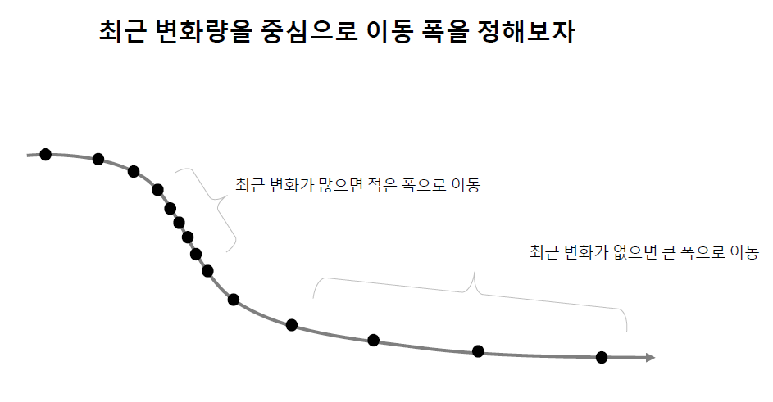
PNP
PASSSION & PIONEER
Optimization
Optimizer - RMSProp

Slide 16
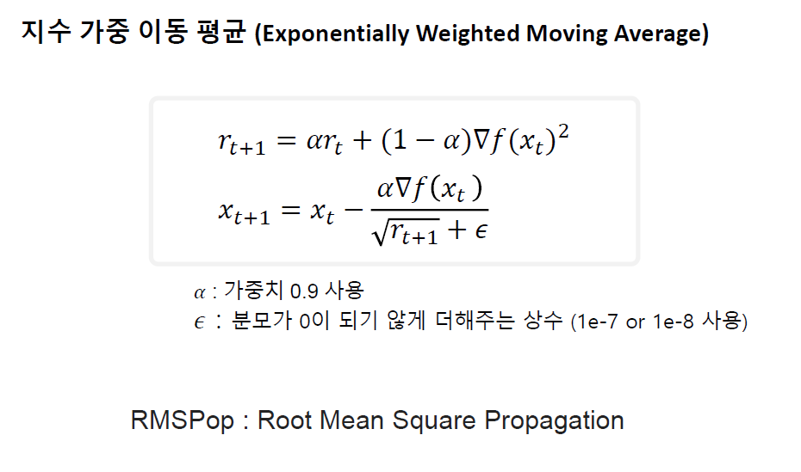
PNP
PASSSION & PIONEER
Optimization
Optimizer - RMSProp

Slide 17
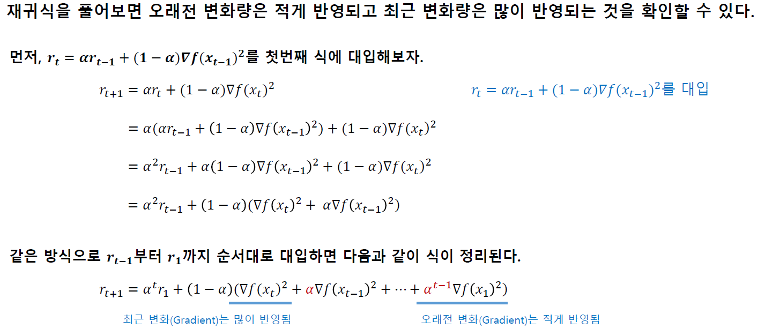
PNP
PASSSION & PIONEER
Optimization
Optimizer - RMSProp

Slide 18
PNP
PASSSION & PIONEER
Optimization
Optimizer - RMSProp

Slide 19
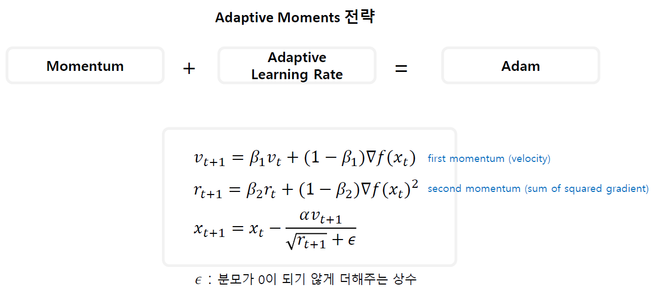
PNP
PASSSION & PIONEER
Optimization
Optimizer – Adam

Slide 20
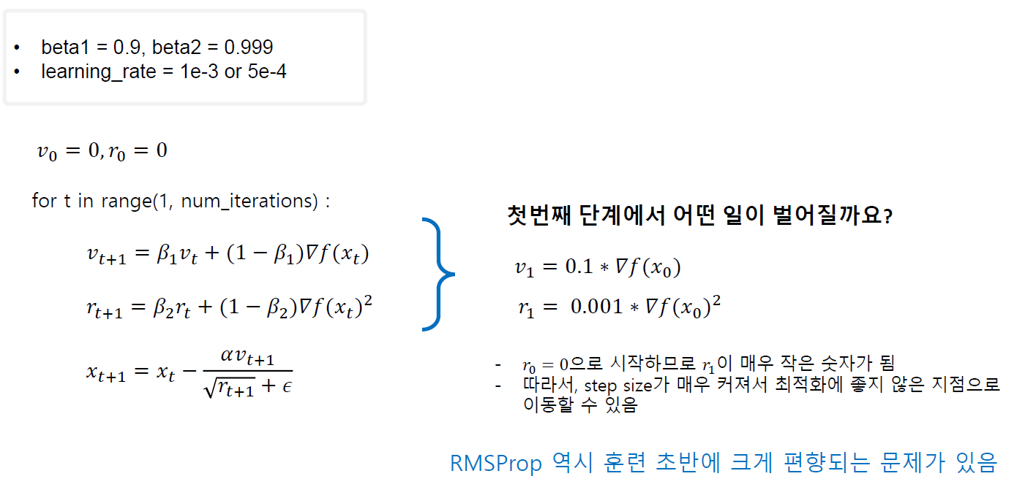
PNP
PASSSION & PIONEER
Optimization
Optimizer – Adam

Slide 21
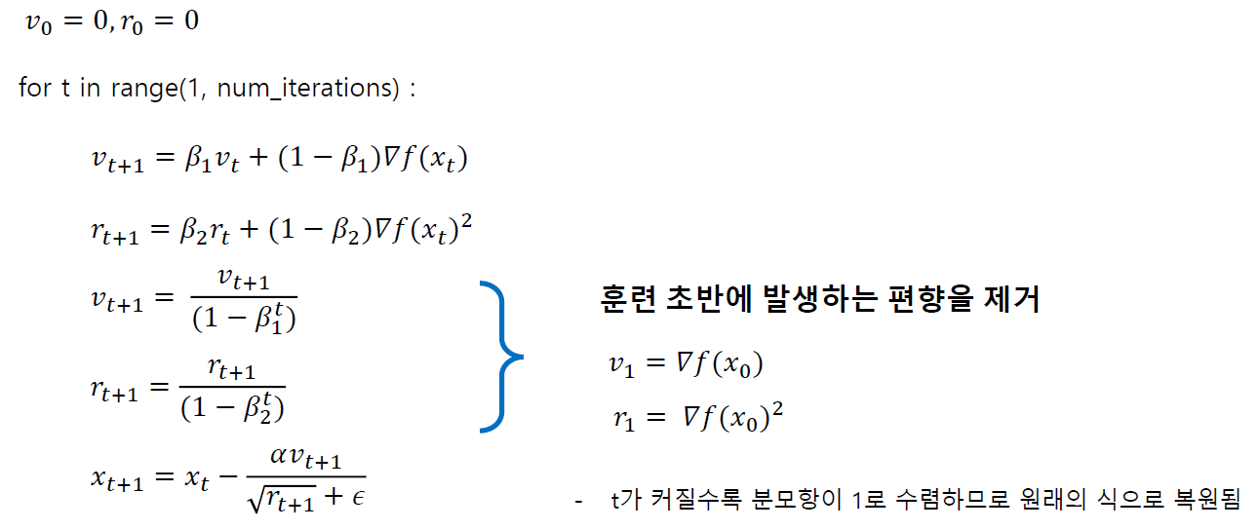
PNP
PASSSION & PIONEER
Optimization
Optimizer – Adam
현재 Adam이 기본적으로 사용되는 Optimizer

Slide 22
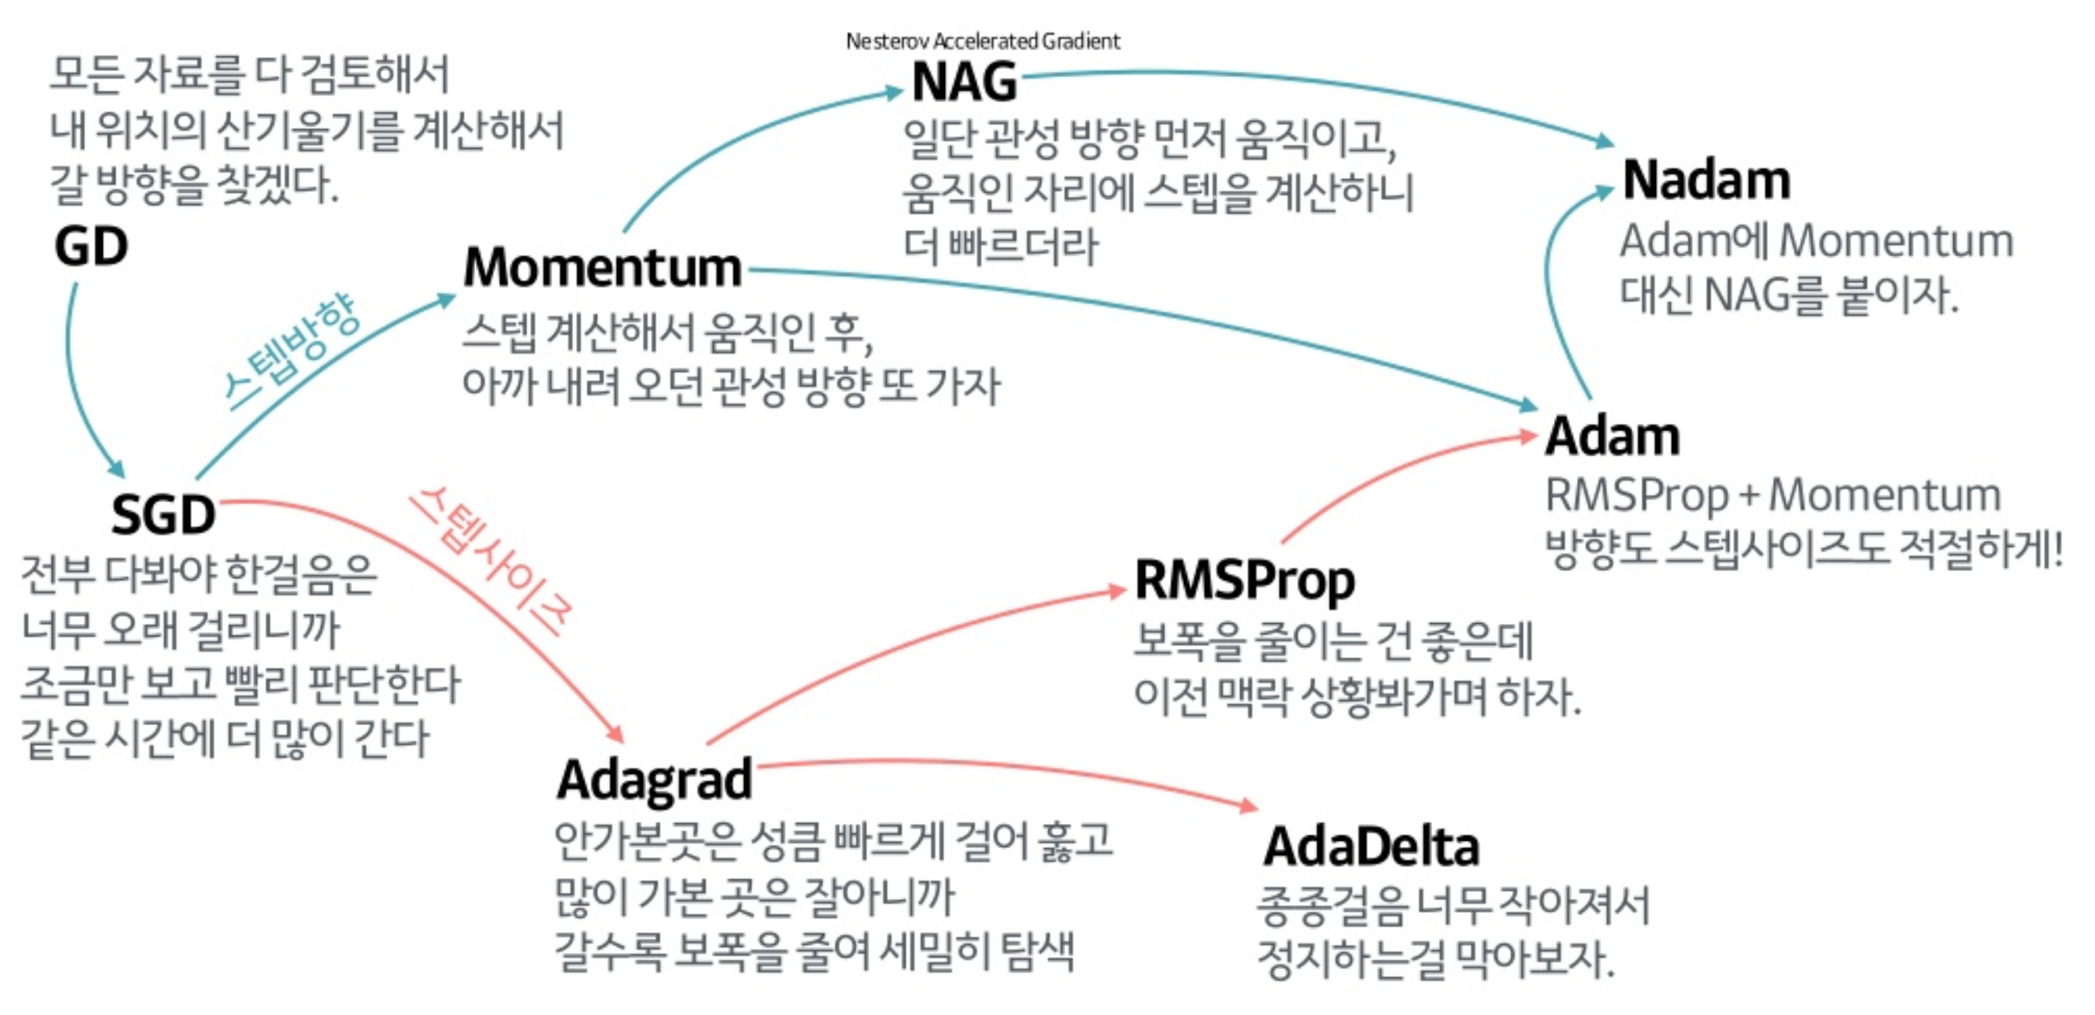
PNP
PASSSION & PIONEER
Optimization
Optimizer

Slide 23
02
Regularization

Slide 24

PNP
PASSSION & PIONEER
Regularization
Initialization
Deep Neural Network를 잘 학습시킬 수 있는 방법 제시
Geoffrey Hinton, Simon Osindero, Yee-Whye Teh, “A fast learning algorithm for deep belief nets”

Slide 25
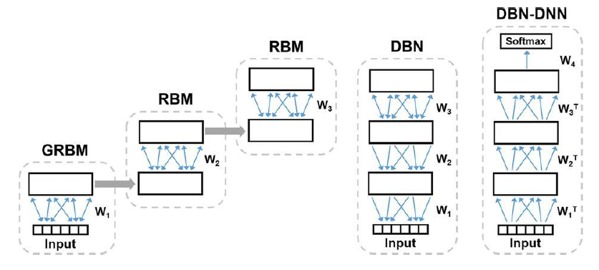
PNP
PASSSION & PIONEER
Regularization
Initialization
Restricted Boltzmann machine (RBM) 을 이용한 weight 초기화
위 방법으로 모델을 잘 학습할 수 있음을 증명, 이후 다양한 초기화 방법 등장
Geoffrey Hinton, Simon Osindero, Yee-Whye Teh, “A fast learning algorithm for deep belief nets”

Slide 26
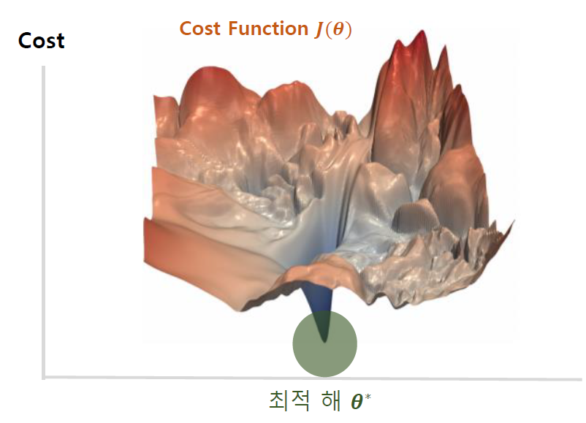
PNP
PASSSION & PIONEER
Regularization
Initialization
Starting point를 어디로 잡을지의 문제
이 W를 어떻게 찾을 수 있을까?
우리가 찾는 W

Slide 27
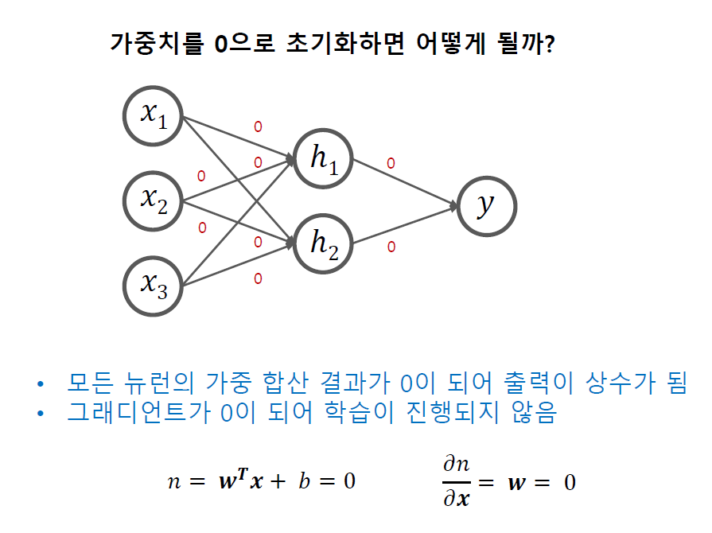
PNP
PASSSION & PIONEER
Regularization
Initialization

Slide 28
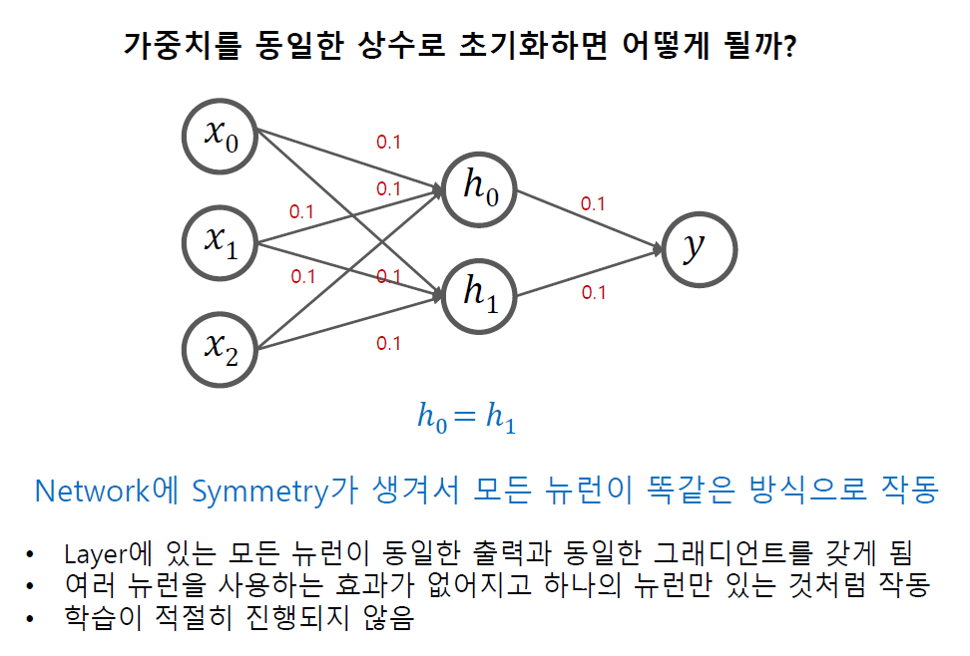
PNP
PASSSION & PIONEER
Regularization
Initialization

Slide 29
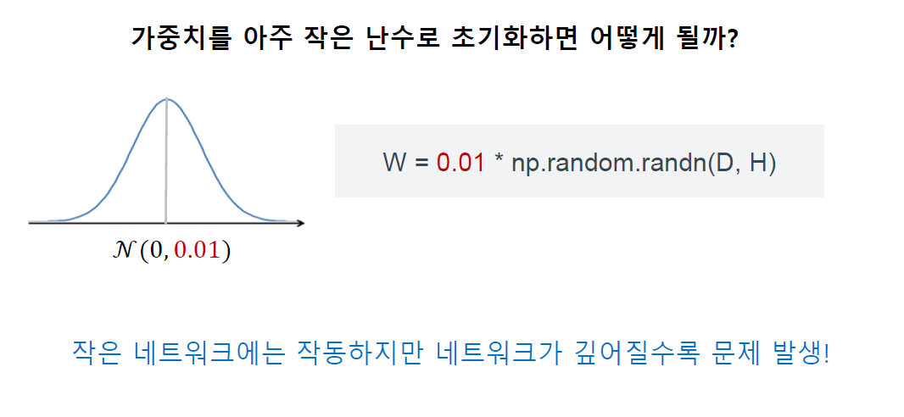
PNP
PASSSION & PIONEER
Regularization
Initialization

Slide 30
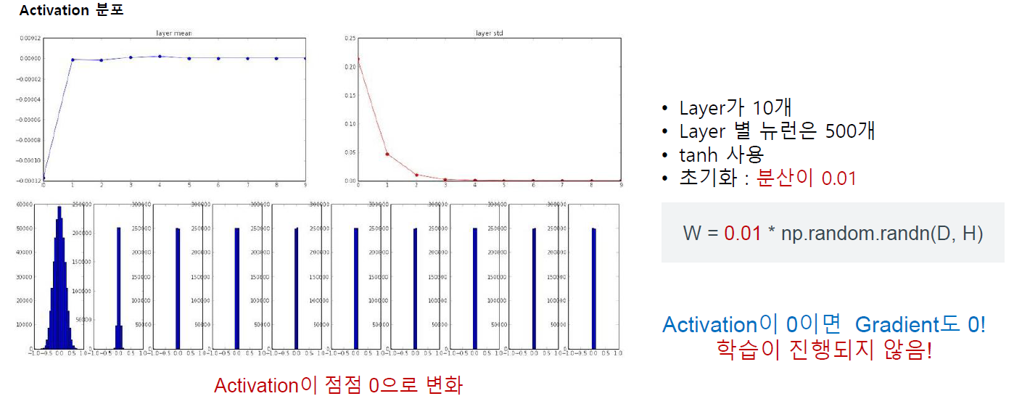
PNP
PASSSION & PIONEER
Regularization
Initialization

Slide 31
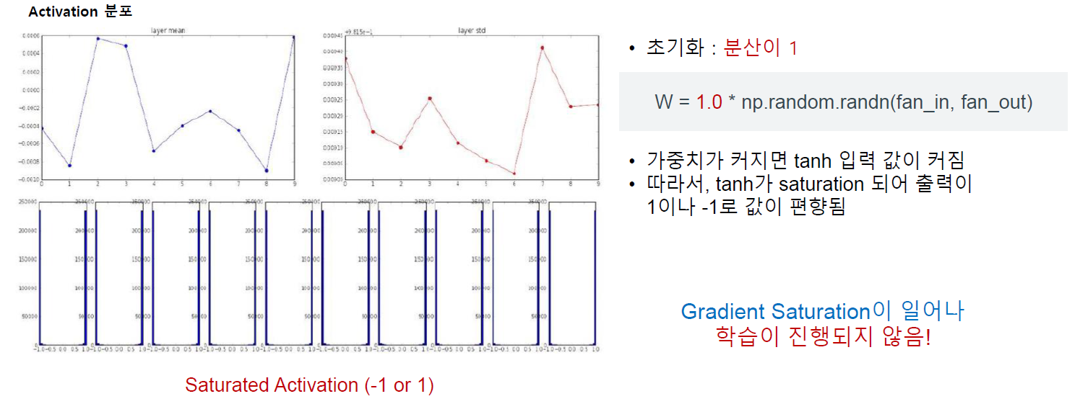
PNP
PASSSION & PIONEER
Regularization
Initialization

Slide 32
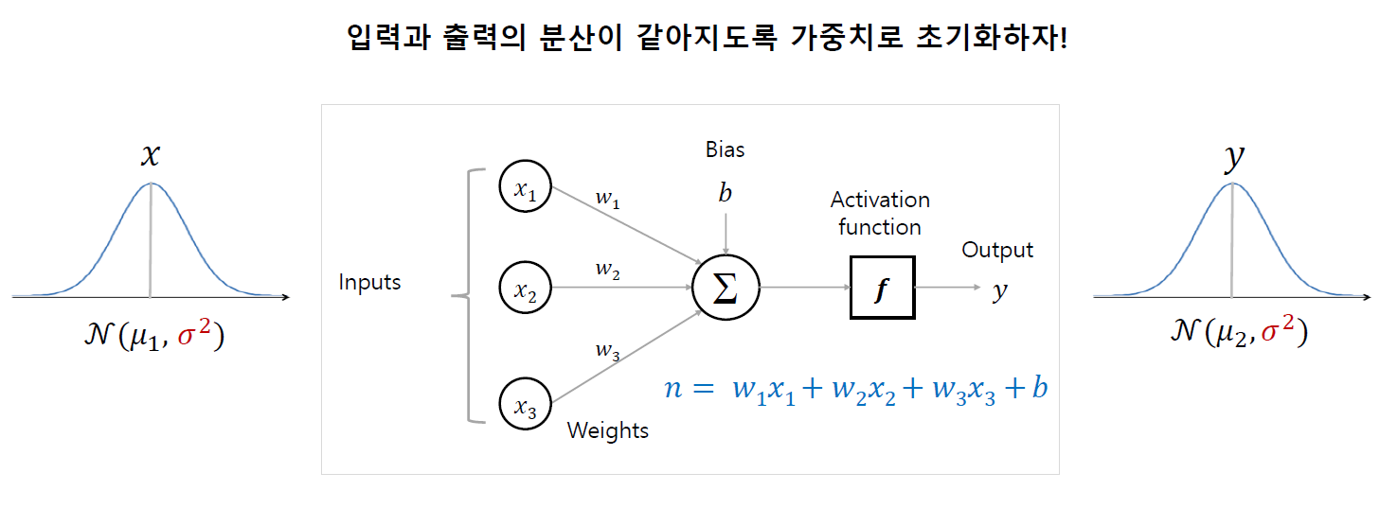
PNP
PASSSION & PIONEER
Regularization
Xavier Initialization

Slide 33
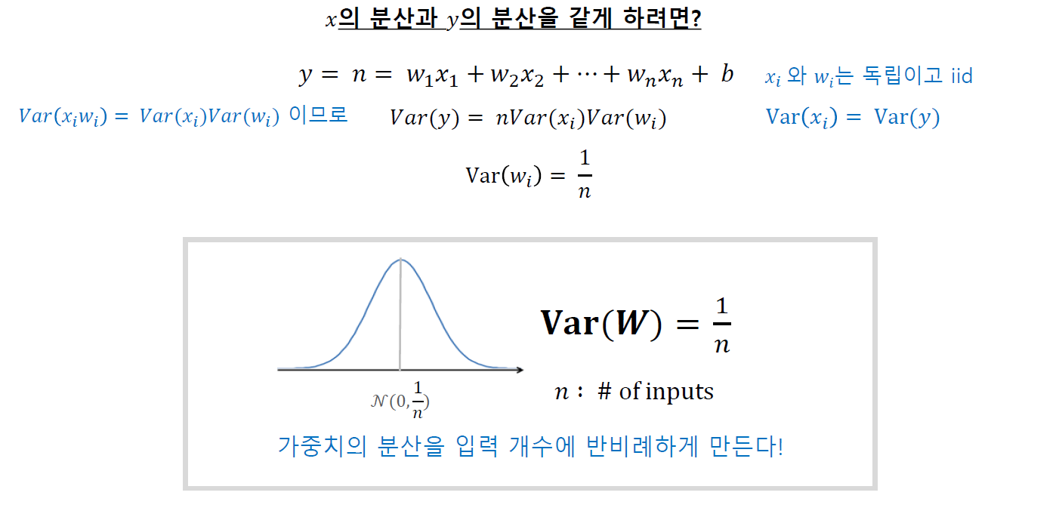
PNP
PASSSION & PIONEER
Regularization
Xavier Initialization

Slide 34
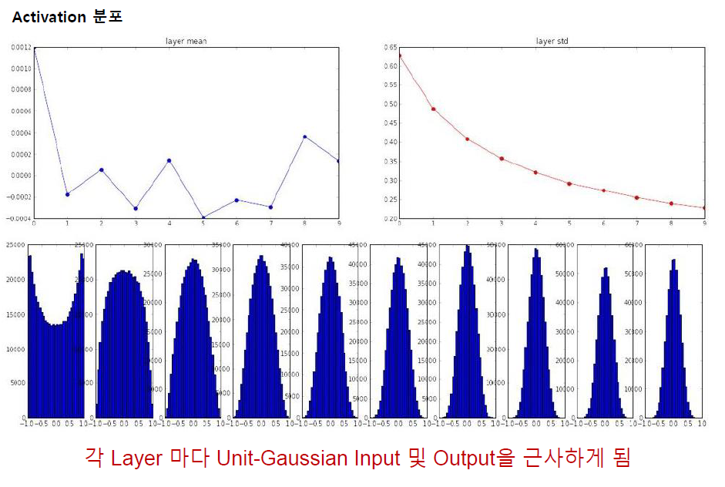
PNP
PASSSION & PIONEER
Regularization
Xavier Initialization

Slide 35
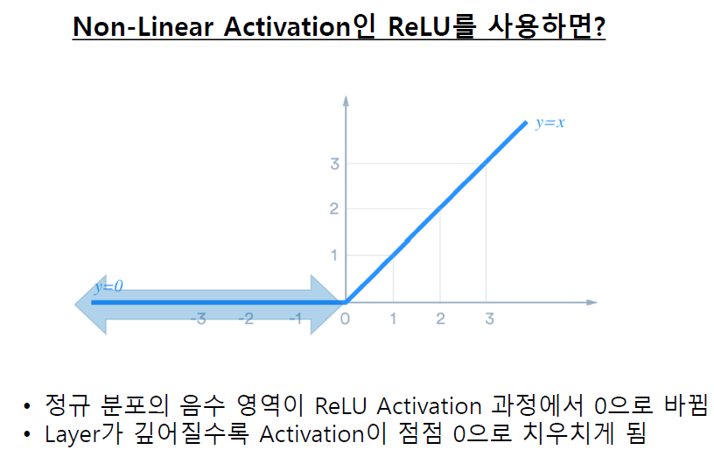
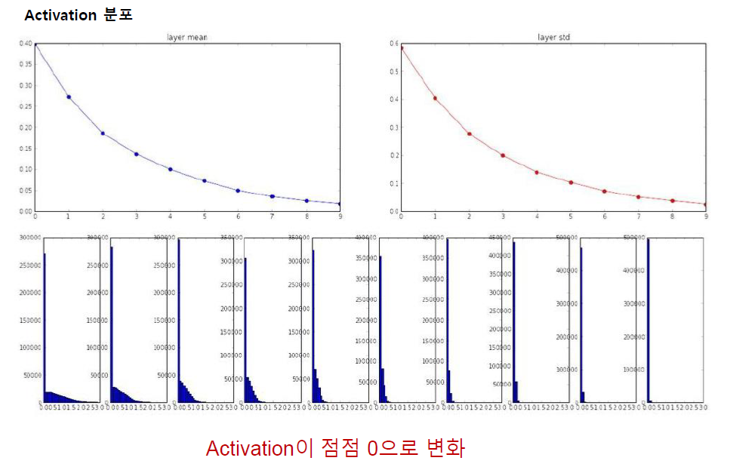
PNP
PASSSION & PIONEER
Regularization
Xavier Initialization

Slide 36
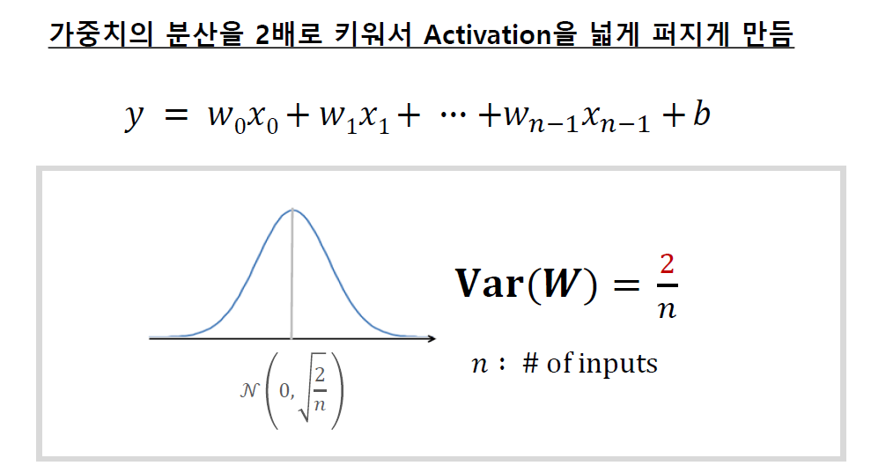
PNP
PASSSION & PIONEER
Regularization
He Initialization
Kaiming He, “Delving Deep into Rectifiers: Surpassing Human-Level Performance on ImageNet Classification”

Slide 37
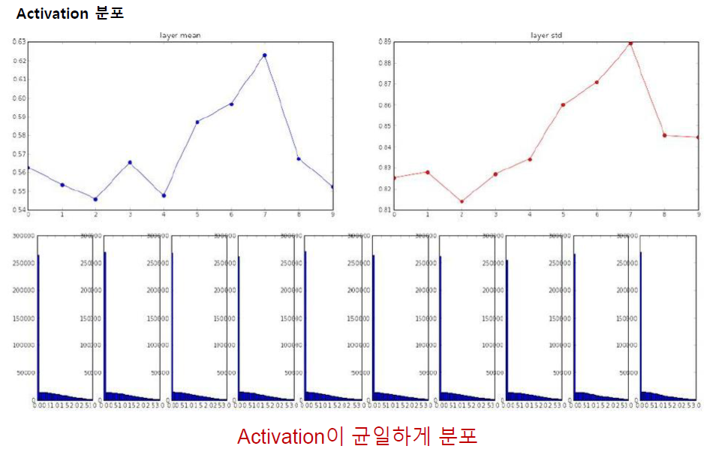
PNP
PASSSION & PIONEER
Regularization
He Initialization
Kaiming He, “Delving Deep into Rectifiers: Surpassing Human-Level Performance on ImageNet Classification”

Slide 38
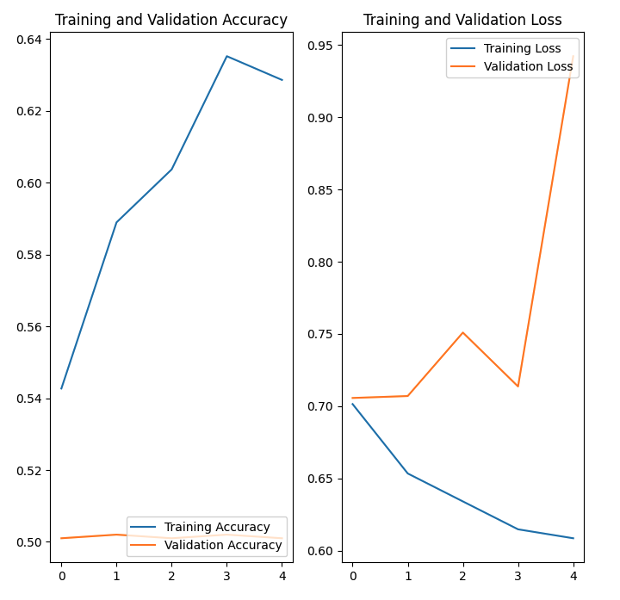
PNP
PASSSION & PIONEER
Regularization
He Initialization
Kaiming He, “Delving Deep into Rectifiers: Surpassing Human-Level Performance on ImageNet Classification”

Slide 39
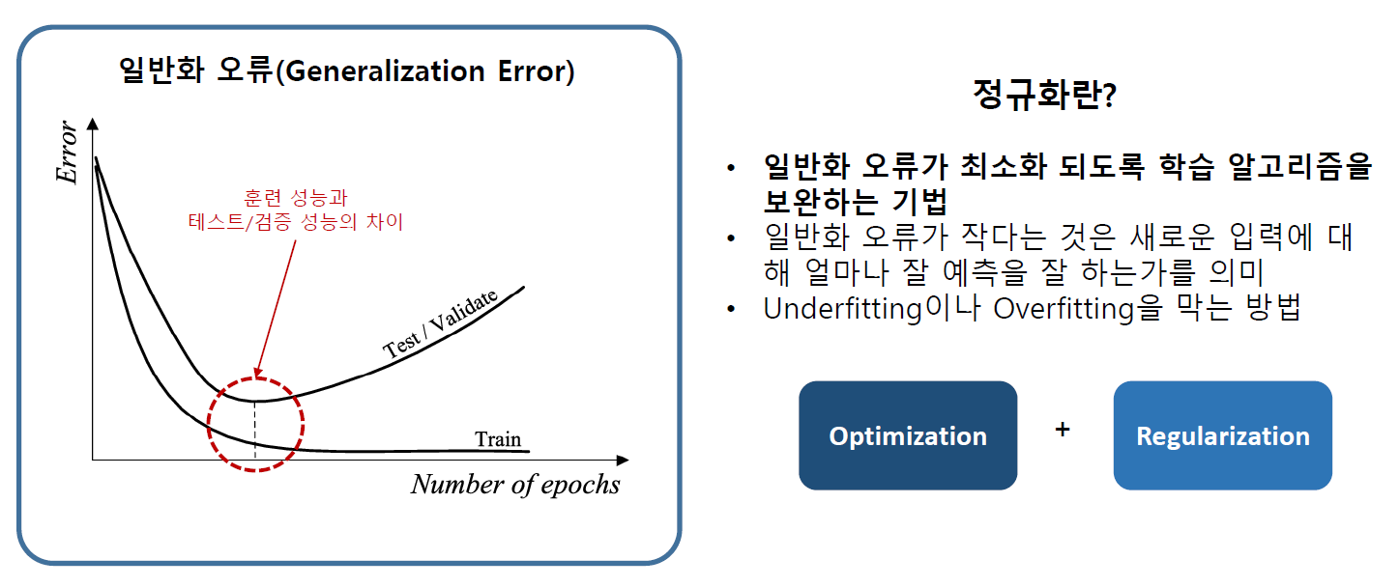
PNP
PASSSION & PIONEER
Regularization
Regularization
Kaiming He, “Delving Deep into Rectifiers: Surpassing Human-Level Performance on ImageNet Classification”

Slide 40
PNP
PASSSION & PIONEER
Regularization
Regularization
Batch Normalization
Weight Decay
Early Stopping
Data Augmentation
Dropout
Ensemble

Slide 41
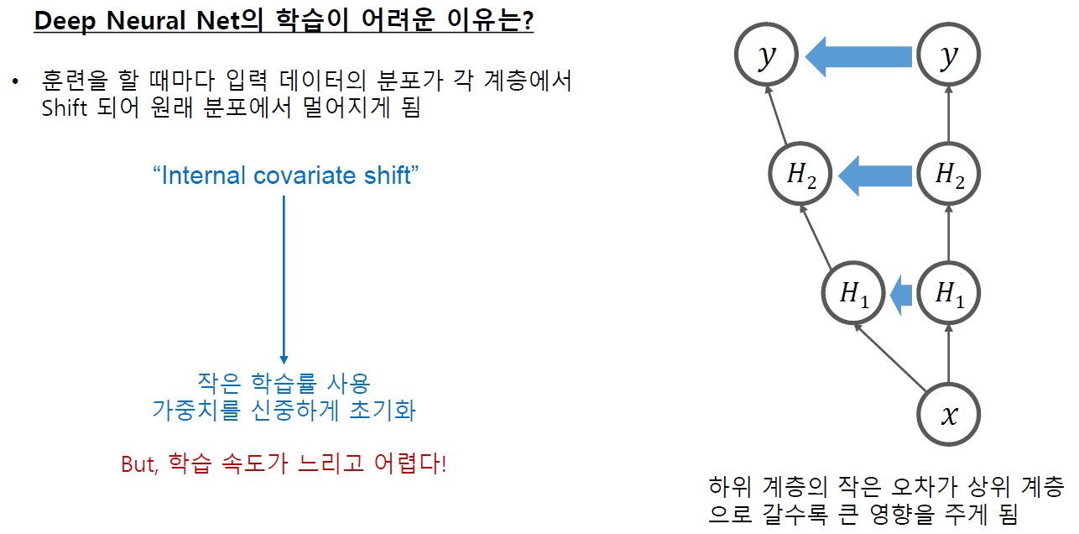
PNP
PASSSION & PIONEER
Regularization
Batch Normalization

Slide 42
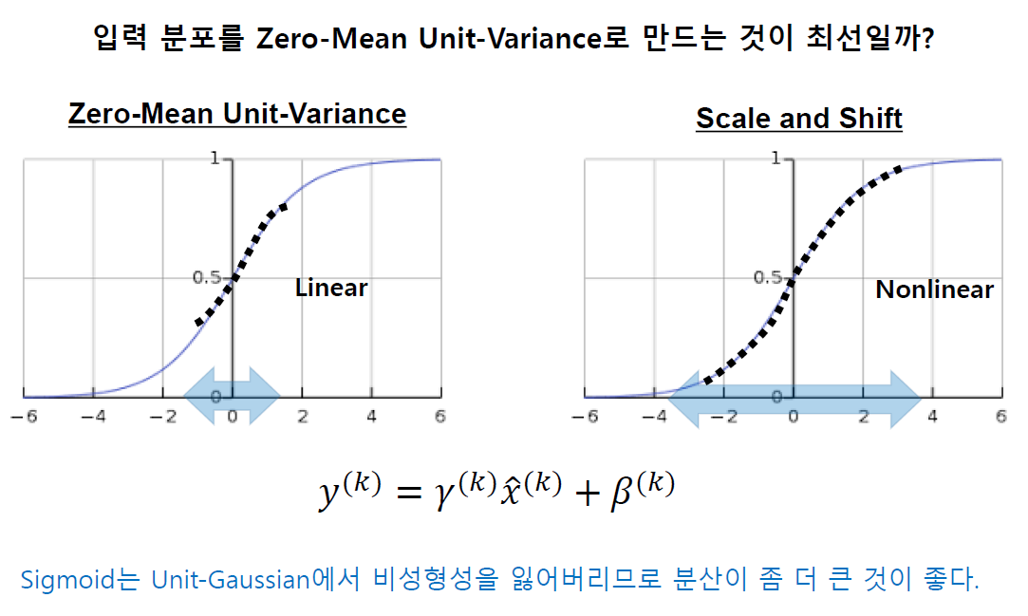
PNP
PASSSION & PIONEER
Regularization
Batch Normalization

Slide 43
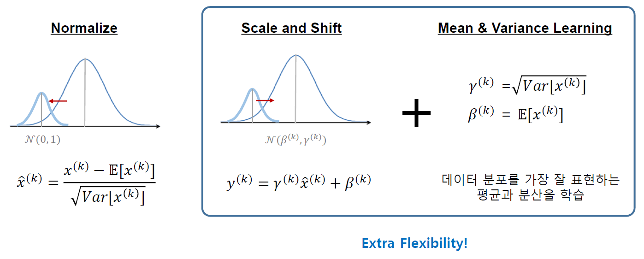
PNP
PASSSION & PIONEER
Regularization
Batch Normalization
각 Batch data를 Normalize 후 Scale and Shfit

Slide 44
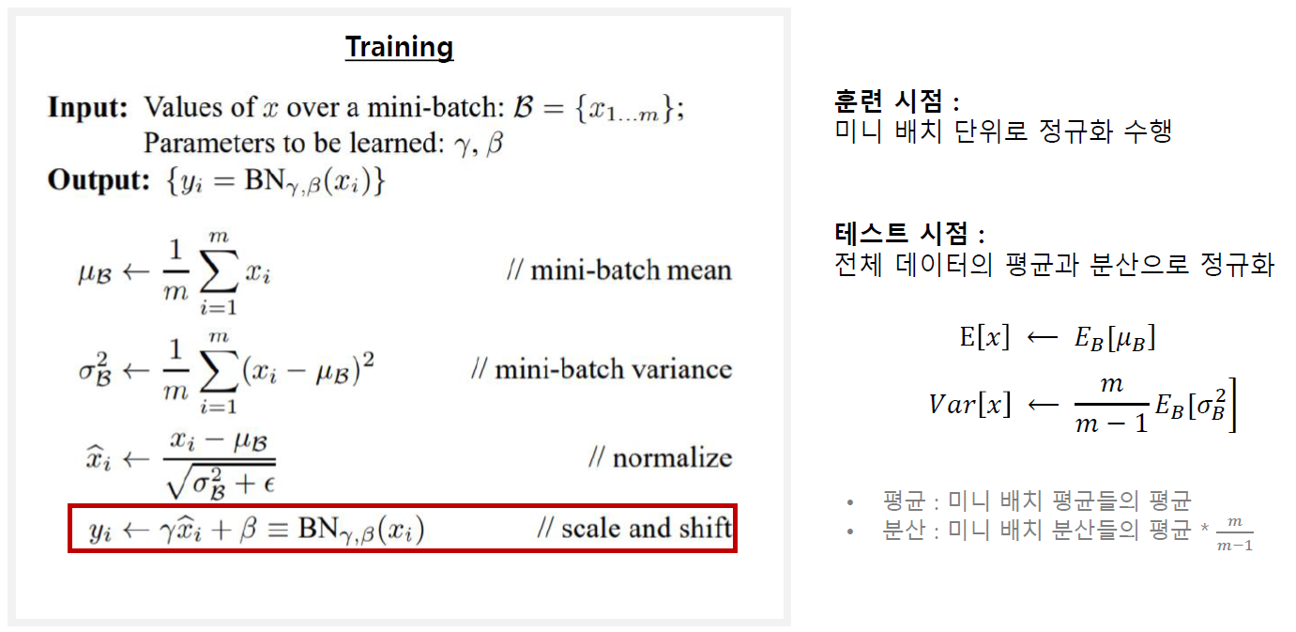
PNP
PASSSION & PIONEER
Regularization
Batch Normalization

Slide 45
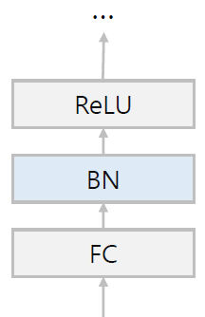
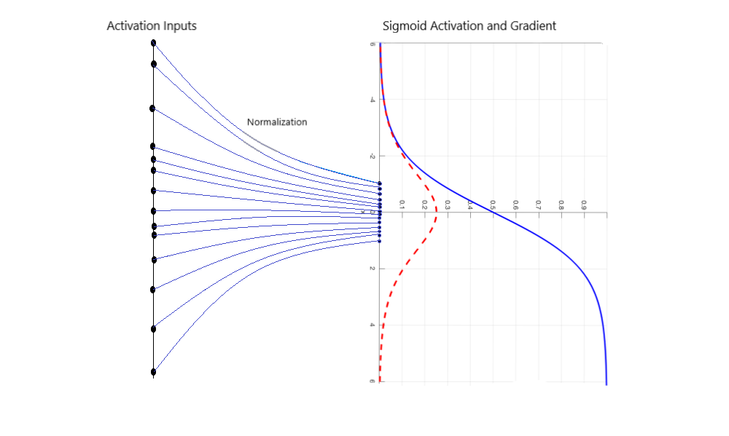
PNP
PASSSION & PIONEER
Regularization
Batch Normalization
Layer와 Activation 사이에 위치
Inputs
Ioffe et. al., Batch Normalization: Accelerating Deep Network Training by Reducing Internal Covariate Shift (2015)

Slide 46
PNP
PASSSION & PIONEER
Regularization
Regularization
초기화 의존도가 낮아짐
Weight가 layer들을 지나도 살아 있다.
정규화 효과
Mini-batch data의 distribution을 이용해 정규화
batch의 구성에 따라서 입력 값이 stochastic 해진다.
입력 값이 더 이상 deterministic하지 않다.
학습이 잘된다.

Slide 47
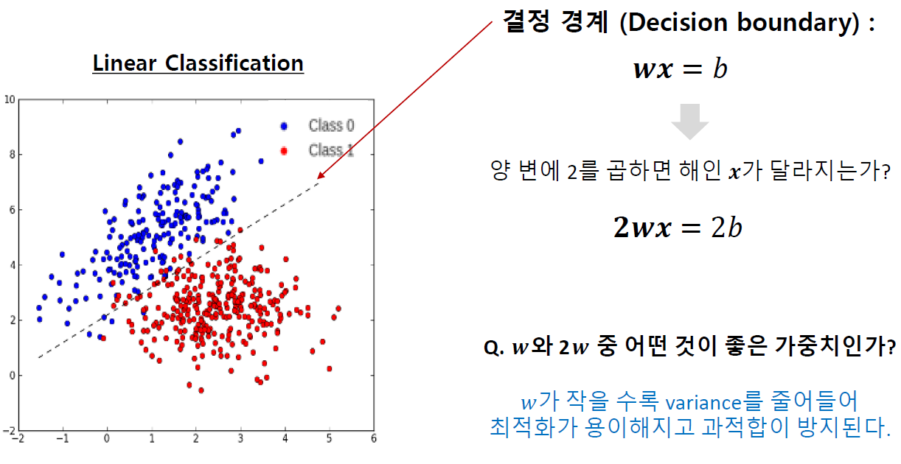
PNP
PASSSION & PIONEER
Regularization
Weight decay

Slide 48
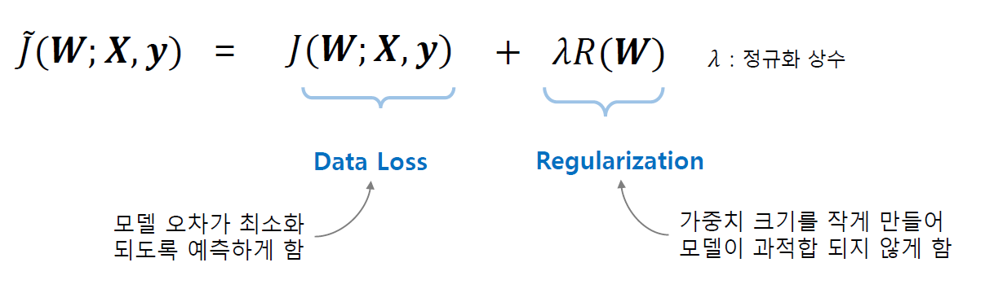
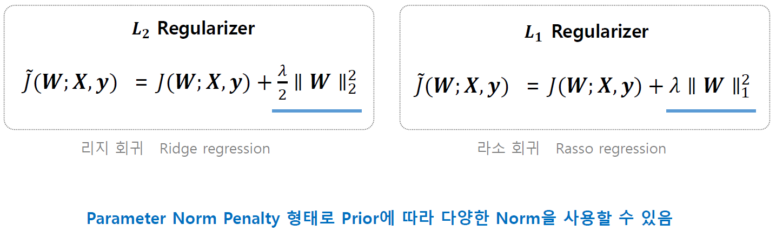
PNP
PASSSION & PIONEER
Regularization
Weight decay

Slide 49

PNP
PASSSION & PIONEER
Regularization
Weight decay – l2 example

Slide 50

PNP
PASSSION & PIONEER
Regularization
Early Stopping
Test(Validate) loss와 train loss가 차이가 나는 지점이 overfitting이 발생하는 지점
학습을 종료하는 방법도 있지만, 그 순간 모델을 저장하는 방법을 많이 쓴다.

Slide 51

PNP
PASSSION & PIONEER
Regularization
Data Augmentation

Slide 52

PNP
PASSSION & PIONEER
Regularization
Data Augmentation

Slide 53

PNP
PASSSION & PIONEER
Regularization
Data Augmentation

Slide 54

PNP
PASSSION & PIONEER
Regularization
Data Augmentation

Slide 55

PNP
PASSSION & PIONEER
Regularization
Data Augmentation

Slide 56

PNP
PASSSION & PIONEER
Regularization
Ensemble
단순한 여러 모델을 합쳐 정확도 높이는 방법
각 모델의 결과 중 다수 결과를 Output으로 결정

Slide 57

PNP
PASSSION & PIONEER
Regularization
Dropout
“큰 네트워크를 일종의 Sub network로 구성해 정규화를 진행”
매 Batch 마다 랜덤하게 출력을 0으로 만들어 학습을 누락시킨다.
모든 파라미터를 공유하며, 하나의 모델이지만 작은 여러 네트워크가 있는 효과를 발휘
Srivastava et al, “Dropout: A simple way to prevent neural networks from overfitting”

Slide 58
PNP
PASSSION & PIONEER
Regularization
Dropout
“큰 네트워크를 일종의 Sub network로 구성해 정규화를 진행”
매 Batch 마다 랜덤하게 출력을 0으로 만들어 학습을 누락시킨다.
모든 파라미터를 공유하며, 하나의 모델이지만 작은 여러 네트워크가 있는 효과를 발휘
Srivastava et al, “Dropout: A simple way to prevent neural networks from overfitting”

Slide 59

PNP
PASSSION & PIONEER
Regularization
Dropout

Slide 60

PNP
PASSSION & PIONEER
Regularization
Dropout

Slide 61
PNP
Q & A ?
밑바닥부터 시작하는 딥러닝 1, 2 http://www.yes24.com/Product/Goods/34970929?Acode=101 http://www.yes24.com/Product/Goods/72173703
모두를 위한 딥러닝 시즌2 https://www.edwith.org/boostcourse-dl-tensorflow/joinLectures/22150

